Slide 1
Исследовательская работа по физике Опыт с плотностью «Научи яйцо плавать»
Выполнила ученица 9 класса школы №26 г. Рязани
Юшина Александра

Slide 2
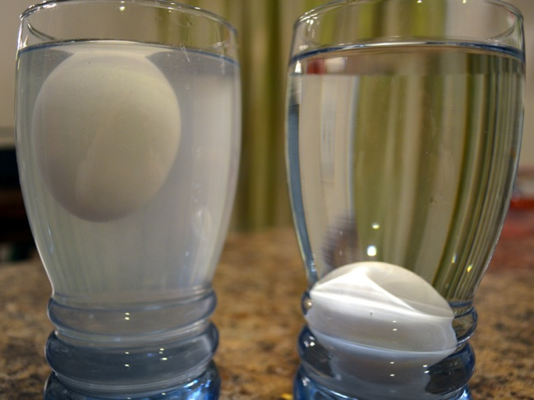
Цель исследования
Доказать, что соленая вода, имеющая большую плотность, не позволяет яйцу утонуть.

Slide 3
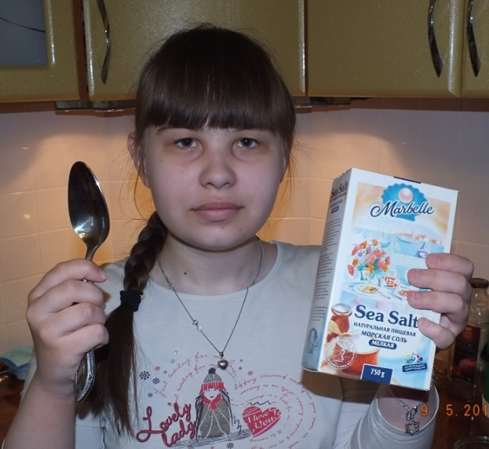
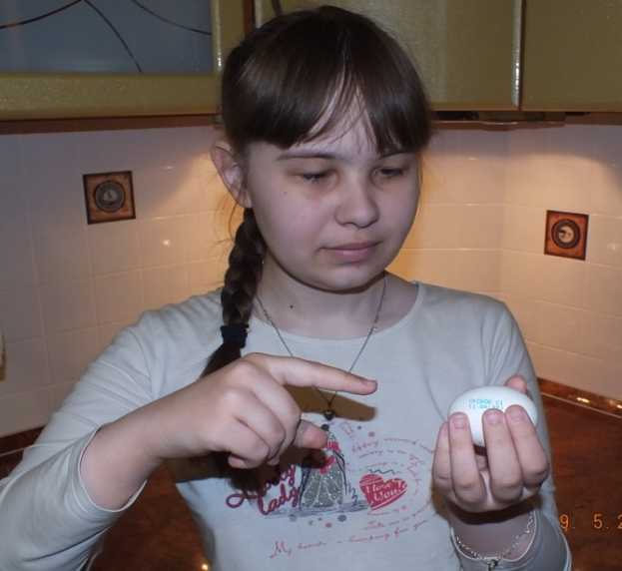
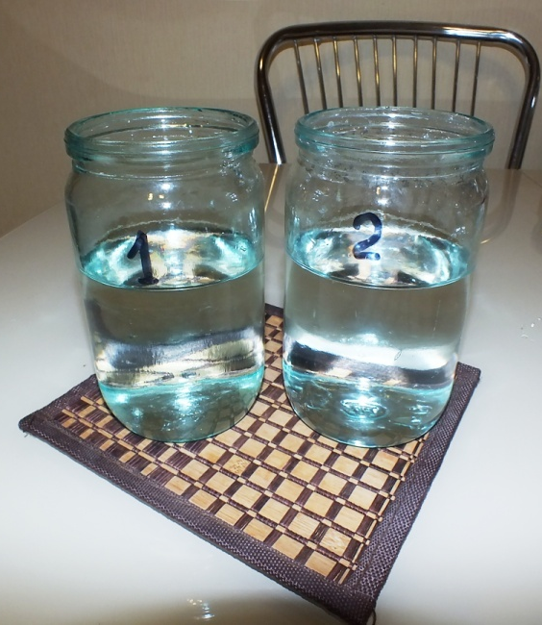
Для опыта понадобится:
емкости с водой
сырое яйцо
столовая ложка
соль

Slide 4
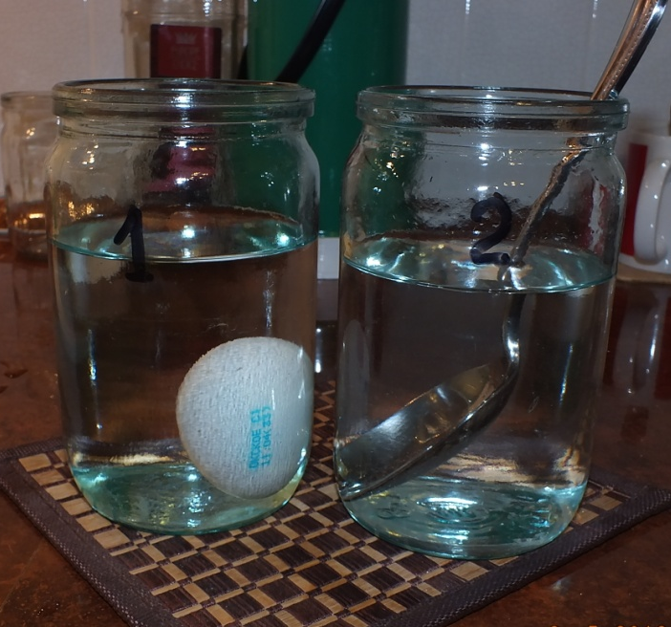
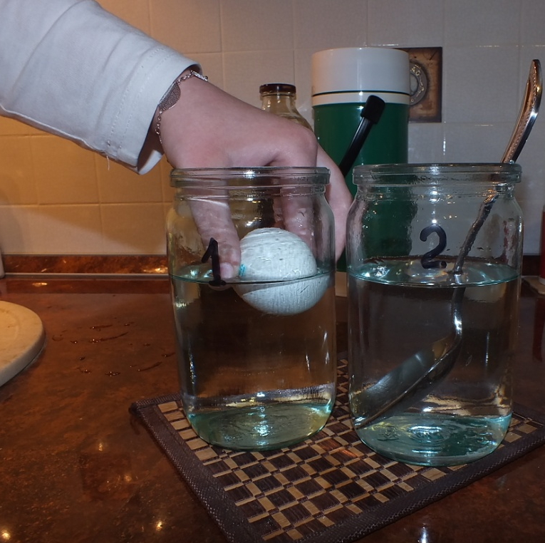
Ход проведения опыта
Шаг 1.
Положим яйцо в банку с чистой водопроводной водой.
Яйцо опустится на дно банки.

Slide 5
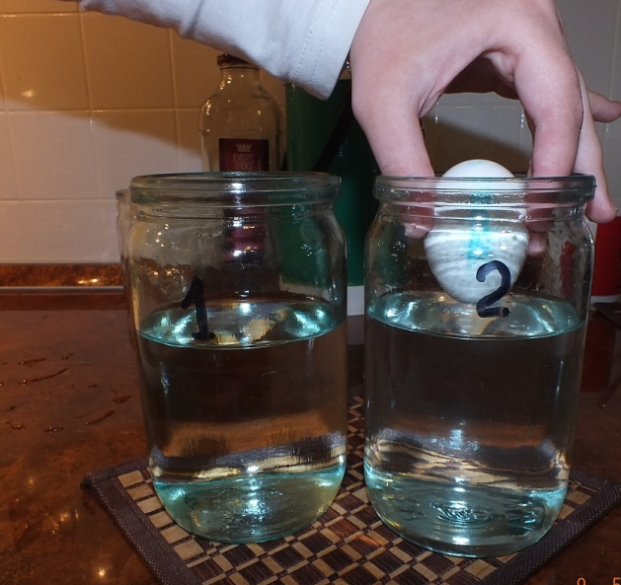
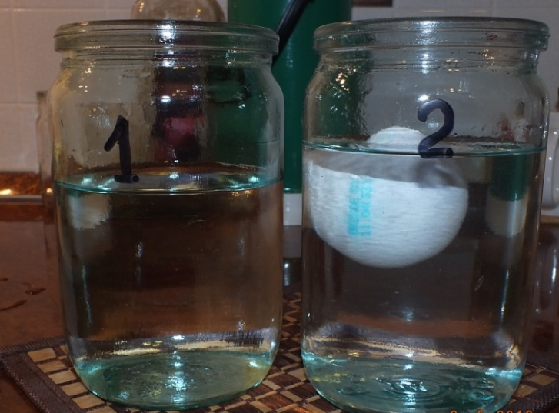
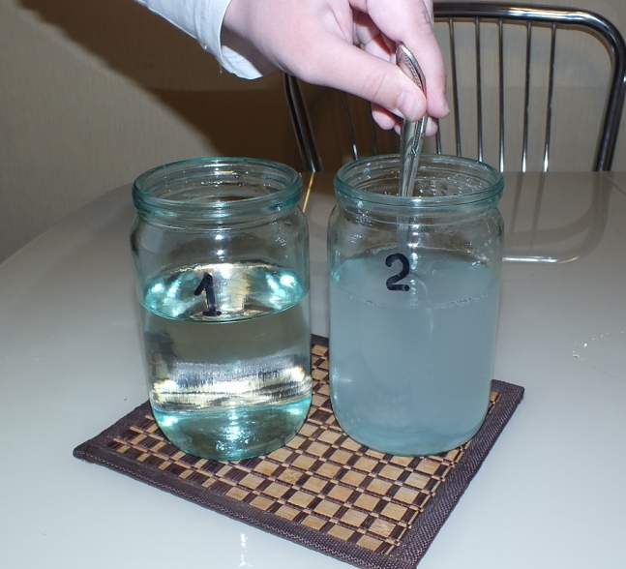
Шаг 2.
Растворим в воде несколько ложек соли (банка №2).
Опустим яйцо в банку с солёной водой.
Яйцо будет плавать на поверхности воды.

Slide 6
Как это происходит? (Объяснение опыта.)
Плотность чистой воды 1 грамм на миллилитр (или кубический сантиметр), а средняя плотность яйца немного больше – около 1,1 грамма на миллилитр (в основном за счет тяжелой скорлупы). Поэтому яйцо тонет в чистой воде. Но если растворить в воде обыкновенную поваренную соль NaCl, насколько это возможно, то есть приготовить насыщенный раствор, то можно получить плотность почти 1,2 грамма на миллилитр. И тогда вода своей тяжестью вытолкнет яйцо, так что оно всплывет.

Slide 7
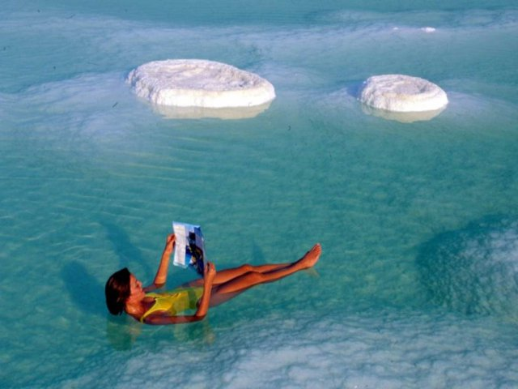
Вывод
В результате проведенного опыта мы убедились, что соль повышает плотность воды, поэтому яйцо всплыло на поверхность.
Чем больше соли в воде, тем сложнее в ней утонуть. В знаменитом Мёртвом море вода настолько солёная, что человек без всяких усилий может лежать на её поверхности, не боясь пойти ко дну.

